Slide 1

Luku 6
Rooman valtakunta

Slide 2
Jos ylipäänsä jonkin kansan tulee saada pyhittää oma syntyperänsä ja johtaa se jumalista, niin Rooman kansan. Onhan sen sotainen kunnia niin suuri, että kun se pitää perustajansa isänä ja omana kantaisäntänään nimenomaan Marsia, kaikki kansat mukautuvat tähän yhtä nöyrästi kuin Rooman ylivaltaankin.
Rooman vallan aikainen historioitsija Livius (59 eaa.-17 jaa.) Historia-teoksensa esipuheessa.

Slide 3
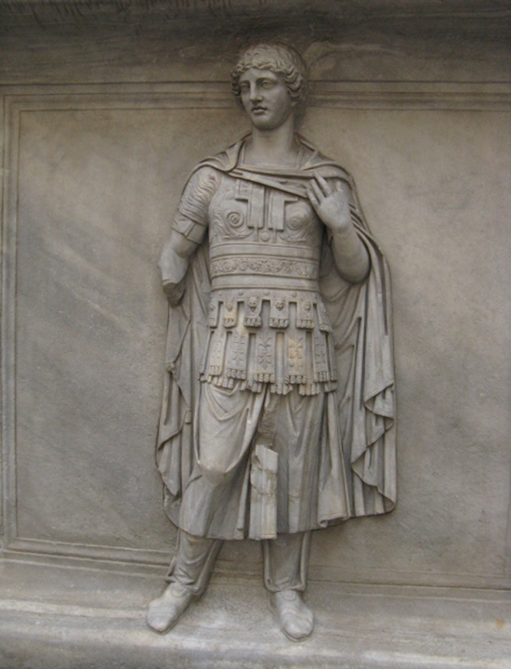
Miksi Roomasta tuli suurvalta?
tehokas armeija ja kurinalaiset legioonat
hyvät sotapäälliköt

Slide 4
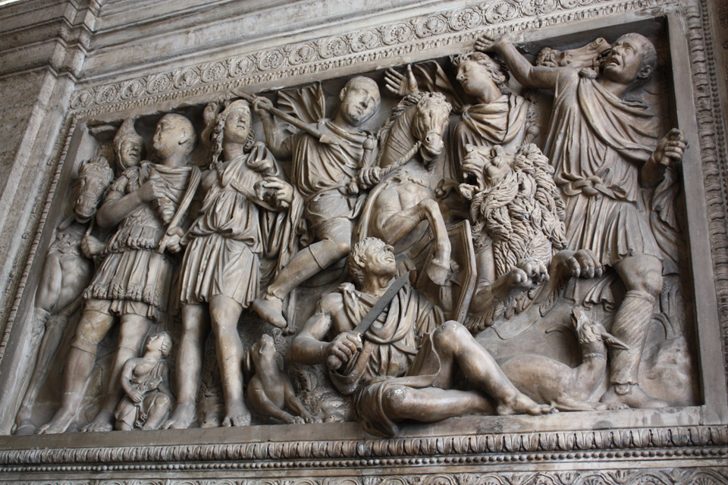
Seinärelifeissä kuvattiin usein roomalaisten taisteluita

Slide 5
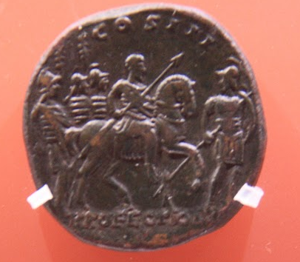
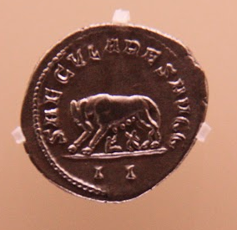
Miksi Roomasta tuli suurvalta?
toimiva talous
yhteinen raha koko Rooman alueella
Marcus Aurelius 166-177
Marcus Aurelius 166-177
Romulus ja Remus ja naarassusi 244-249

Slide 6
Miksi Roomasta tuli suurvalta?
valloitettujen alueiden tehokas valvonta
rajaseuduille perustettiin provinsseja eli alusmaita, jotka maksoivat veroa Roomaan
valloitetuilta alueilta saatiin myös työvoimaa

Slide 7
Miksi Roomasta tuli suurvalta?
Rooma keräsi verot ja määräsi ulkopolitiikan, mutta ei puuttunut valloitettujen alueiden paikallishallintoon

Slide 8
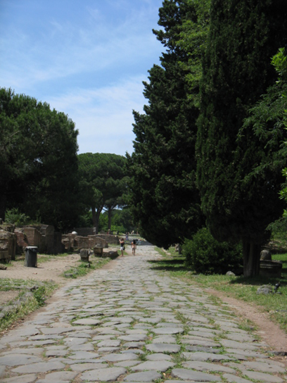
Miksi Roomasta tuli suurvalta?
hyvät liikenneyhteydet
Rooman rakentamat tiet sotilaiden käyttöön
Rooman keskeinen sijainti Välimerellä

Slide 9
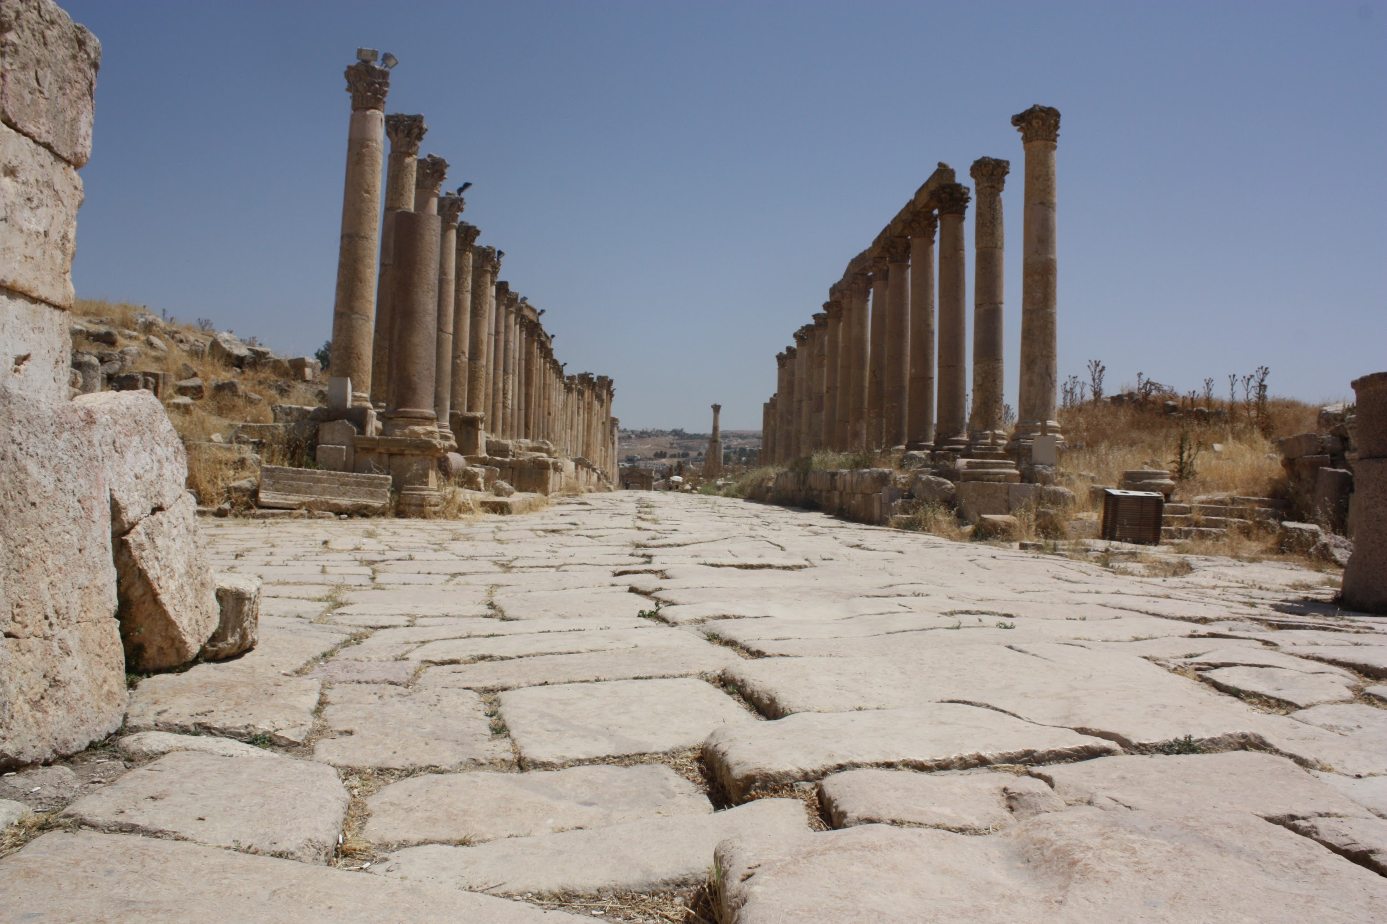
Tieverkosto yhdisti suurta valtakuntaa.

Slide 10
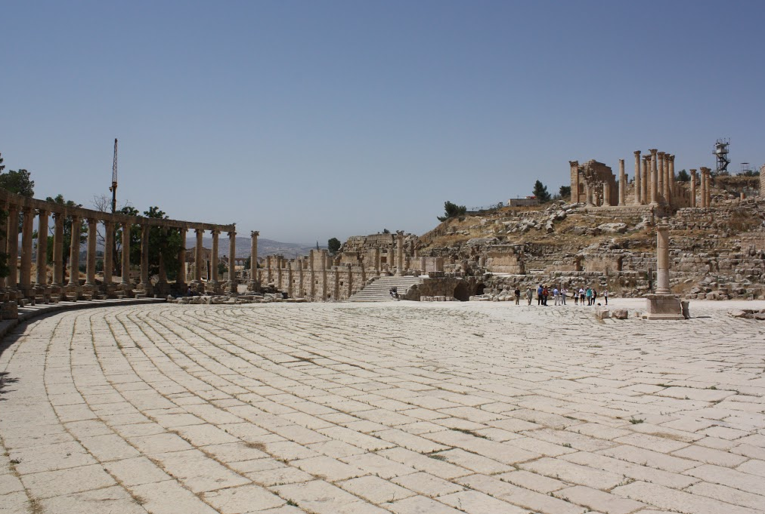
Rooman valtakunta ulottui laajalle alueelle, esimerkiksi nykyiseen Lähi-itään. Roomalainen tori Jerashista Jordaniasta.

Slide 11
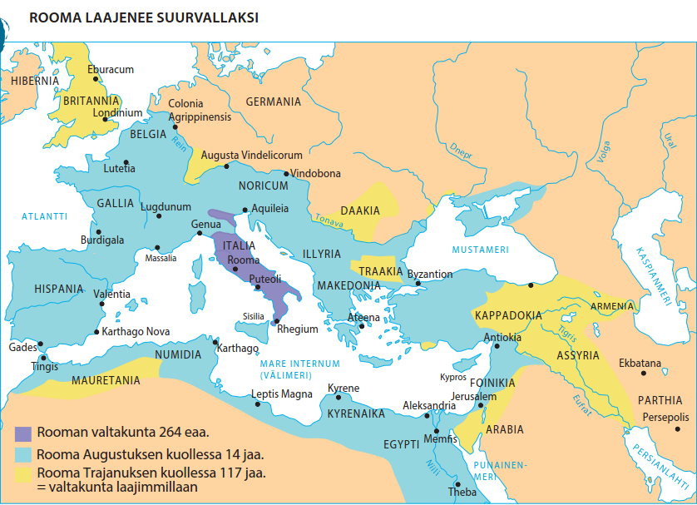

Slide 12
Tiedonetsintätehtävä
Katso BBC:n video Ancient Rome The Rise and Fall of an Empire 1of6 Caesar Julius.
http://www.dailymotion.com/video/xo3nio_bbc-ancient-rome-the-rise-and-fall-of-an-empire-1of6-caesar_lifestyle
Tehtävä
Millaisen kuvan video antaa roomalaisten sodankäynnistä?

